Slide 1
زيارة مدرستى لمحطة مياه الشرب بمطاى
قامت مدرستى بزيارة لمحطة مياه الشرب بمطاى وذلك لنرى مجهود الدولة الكبير فى تنقية مياه الشرب ولنرى اهمية الحفاظ على كل نقطة مياه
معالجة مياه الشرب هي عملية هامة جداً لضمان صحة الإنسان، حيث تعتبر المياه الصالحة للشرب من أهم مقومات الحياة. ومع ذلك، لا يزال هناك الكثير من التحديات التي تواجه معالجة مياه الشرب، خاصة في البلدان النامية.¹أهمية معالجة مياه الشربمعالجة مياه الشرب هي عملية ضرورية لضمان صحة الإنسان. حيث يمكن أن تؤدي المياه الملوثة إلى انتشار الأمراض، مثل الإسهال والكلوليرا والزحار والتيفود وشلل الأطفال.² بالإضافة إلى ذلك، يمكن أن تؤدي المياه الملوثة إلى مشاكل صحية أخرى، مثل أمراض الكلى والكبد.عمليات معالجة مياه الشربتتضمن عمليات معالجة مياه الشرب عدة خطوات، منها:- الترشيح: يُستخدم الترشيح لإزالة الشوائب والرواسب من المياه.- التطهير: يُستخدم التطهير لإزالة البكتيريا والفيروسات من المياه.- التعقيم: يُستخدم التعقيم لإزالة البكتيريا والفيروسات من المياه.- إضافة المواد الكيميائية: يُستخدم إضافة المواد الكيميائية لتعديل درجة الحموضة ودرجة القلوية في المياه.التحديات التي تواجه معالجة مياه الشربهناك العديد من التحديات التي تواجه معالجة مياه الشرب، منها:- ندرة المياه: تعتبر ندرة المياه واحدة من أكبر التحديات التي تواجه معالجة مياه الشرب.- تلوث المياه: يعتبر تلوث المياه واحدة من أكبر التحديات التي تواجه معالجة مياه الشرب.- قلة التمويل: تعتبر قلة التمويل واحدة من أكبر التحديات التي تواجه معالجة مياه الشرب.استجابة منظمة الصحة العالميةتعتبر منظمة الصحة العالمية واحدة من المنظمات التي تعمل على تحسين معالجة مياه الشرب. حيث تصدر المنظمة توصيات ومبادئ توجيهية لضمان جودة المياه.

Slide 2
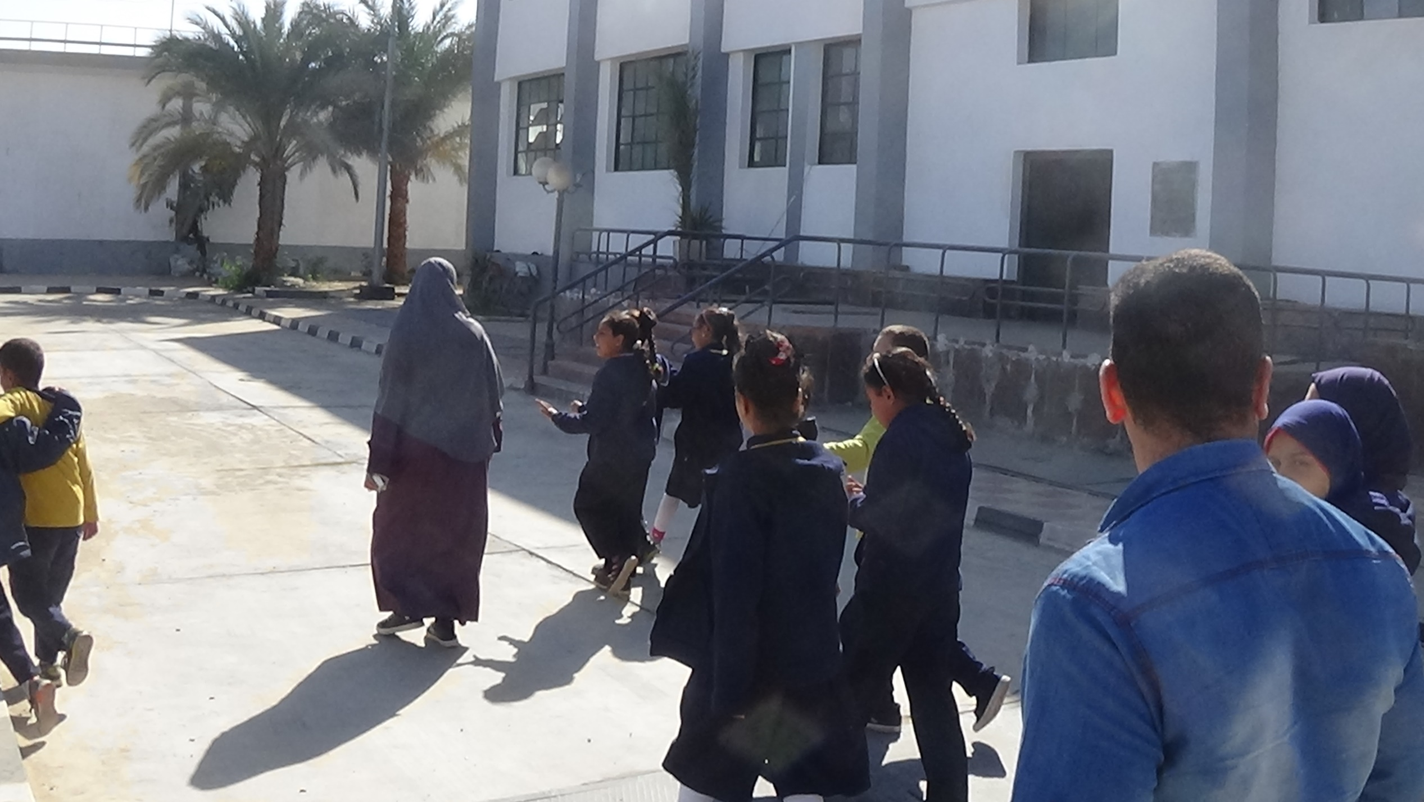

Slide 3
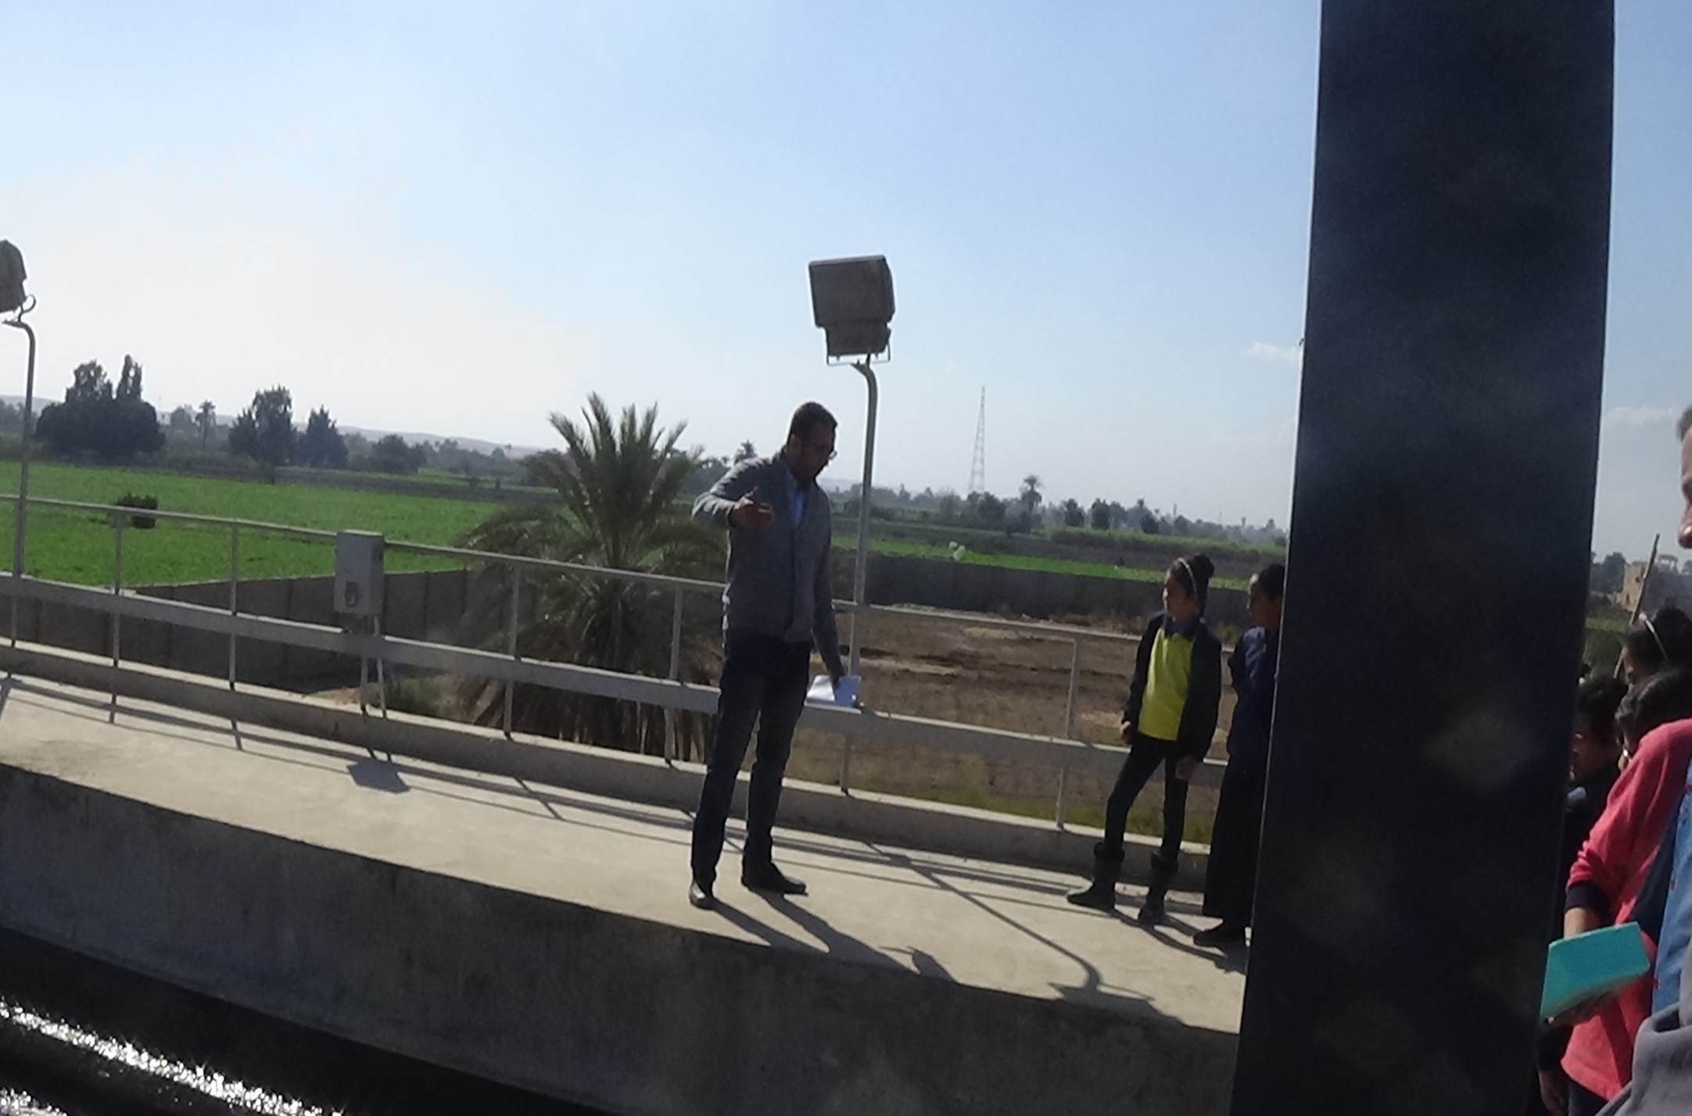

Slide 4
